Slide 1
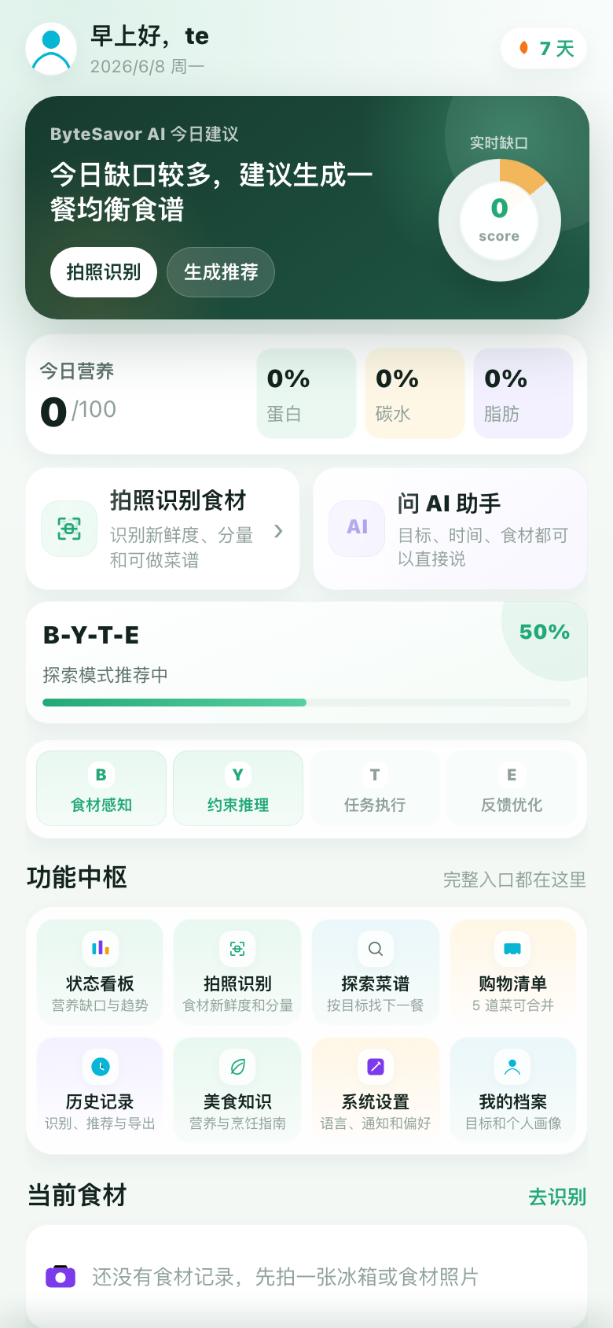
ByteSavor
基于多模态 Agent 的 全场景饮食全链路解析系统
从看见食物，到推荐、执行、记录和长期偏好学习
从拍照识别、自然语言意图，到菜谱推荐、购物清单、反馈学习，把“吃什么、怎么买、怎么调”串成一条可追踪的 Agent 流水线。
完整闭环
拍照识别 -> 智能决策 -> 菜谱推荐 -> 清单执行 -> 确认摄入 -> 营养记录 -> 偏好学习
这条链路保证“看见食物”以后能继续落到行动和长期记忆，而不是停在一次 API 返回。
B
感知
Y
决策
T
执行
E
反馈
食材 / 分量 /
新鲜度提示
食材 + 时间 + 偏好 → 推荐
多菜谱合并购物清单
评分沉淀为用户偏好
当前首页 / 5 Tab

Slide 2
BASELINE TO CLOSURE
从离散工具到 BYTE 闭环
02/05
原始 Baseline 的核心问题不是“没有 App”，而是识别、营养、菜谱、购物、反馈互相断开。ByteSavor 的改进点是把这些节点连接成一个可执行流程。
Baseline：离散与断层
ByteSavor：Agent 全链路闭环
1
识别
只能知道“是什么”
B
Y
T
E
2
菜谱
单点搜索，缺少约束
Sense
Decision
Task
Feedback
3
营养
另开工具手动换算
图片/文本输入
推荐 + 营养缺口
清单合并 + 导出
评分学习偏好
4
清单
重复整理、难导出
5
反馈
评价不回流推荐
每次调用保留 trace_id / stages / latency / degraded，能解释、能兜底、能复盘。
结果：信息到行动之间存在多次手动跳转，现场演示容易变成“打开多个工具”。

Slide 3
技术栈与 Agent 闭环
前端 uni-app / Vue3，后端 FastAPI + MySQL + Redis，AI 层接入 VLM 与 LLM
uni-app / Vue3 / Vite5 前端
B 感知
Y 决策
T 执行
E 反馈
图片/文本输入 食材、分量、品质、菜品 Qwen-VL / VLM
推荐引擎 目标、偏好、营养缺口 食材+标签+偏好排序
三餐计划 / 清单 库存扣减、完成记录 识别不等于摄入
评分 + 文字原因 LLM 解析偏好记忆 liked / avoid signals
反馈回路：确认摄入 -> 营养长期记录；评分原因 -> preference_memories -> 下一轮推荐加权/降权
技术难点：多模态输出结构化、识别不等于摄入的状态边界、推荐解释与降级、长期营养/偏好记忆的一致性。
FastAPI
SQLAlchemy async
MySQL
Redis
VLM/LLM
2576+ 菜谱

Slide 4
Agent 深度：不是聊天框，而是可追踪的工具编排
独立角色页面保证可测；Agent 负责跨场景理解、调用工具、生成结果和学习反馈
1. 输入理解
2. 工具编排
3. 长期记忆回流
自然语言 + 图片输入 DeepSeek -> Ollama -> 规则兜底 输出结构化意图：食材、目标、时间、模式
确认摄入写入 MealRecord 每日/每周营养看板读取 completed 记录 评分原因写入 preference_memories
sense
VLM 识别食材/菜品/品质
decision
食材 + 目标 + 偏好 + 缺口推荐
例：牛肉南瓜，30分钟减脂餐
喜欢清淡少油、高蛋白 => liked: light, high_protein
task
生成清单、计划、库存扣减
价值：用户不需要理解系统有多少页面，Agent 先把任务拆开。
feedback
评分文本 -> 偏好记忆
太油腻、不想再吃 => avoid: oily
每个 stage 返回 status / latency_ms / degraded，让演示时能解释哪里慢、哪里降级。
下一轮推荐读取 liked/avoid，对菜谱加权或降权。

Slide 5
角色化测试、软件规模与现场演示
测试跟功能一一呼应，最后用一条主线演示 B-Y-T-E 闭环
1
画像
2
识别
3
清单
4
摄入
5
反馈
目标/身高体重
删改去重
营养占比
写入看板
偏好记忆
测试与功能对应
测试文件
核心源文件
核心代码
家庭做饭
场景一
识别/校正/推荐
11
98
12,295
健康管理
场景四
确认摄入/删除
要求 >3
要求 >5
要求 >500
买菜用户
场景三
品质鉴定
探店用户
场景五
故事口味吃法
长期个性化
pytest
偏好记忆
分布：后端 3,636 行 / 前端 7,935 行 / 测试 724 行；菜谱数据 138,252 行。
最新验证：15 个相关 pytest 通过；两个 H5 前端构建通过。
收束：ByteSavor 不是只接几个 AI 接口，而是把饮食任务做成“感知 -> 决策 -> 执行 -> 反馈”的可验证闭环。

